Slide 1

数码游戏综合厅 (GameArcade)
基于Web的轻量级街机游戏合集平台
课程项目答辩
答辩人：孙吴涛 | 日期：2026.5.29
Notes:
大家好，我是[你的姓名]。今天我将为大家介绍我的课程项目——数码游戏综合厅，GameArcade。这是一个基于Web的轻量级街机游戏合集平台，旨在提供一个无需安装、即点即玩的经典游戏体验。接下来，我将从项目背景、系统架构、核心功能等几个方面进行详细阐述。

Slide 2

目录 CONTENTS
01
项目背景与目标
02
系统架构与技术栈
03
核心功能模块
随着轻量化娱乐方式的崛起，Web游戏凭借无需下载、即点即玩的优势成为新趋势。本部分阐述项目的研究背景、行业痛点以及预期达成的核心建设目标。
深入解析前后端分离的系统整体架构设计，详细介绍前端渲染引擎、后端服务框架以及核心依赖库的技术选型思路与实现逻辑。
重点展示平台的核心组成部分，包括统一的游戏大厅界面、高可用的后端业务服务以及适配多端的前端游戏运行引擎的功能与交互流程。
04
游戏介绍
05
亮点与创新
06
总结与展望
逐一介绍平台已成功实现的四款经典休闲游戏：2048数字合成、俄罗斯方块消除、贪吃蛇闯关与扫雷益智游戏，说明各游戏的核心玩法与技术实现特点。
总结项目的独特优势，如跨终端的统一视觉UI设计、免数据库的轻量化本地部署方案，以及基于本地存储的玩家游戏纪录系统的创新设计。
对整个Web游戏平台开发项目进行成果总结，客观分析当前系统存在的局限性与不足之处，并对未来功能迭代、性能优化及商业化拓展方向提出展望。
Notes:
本次答辩将分为六个部分。首先，我会介绍项目的背景与目标；其次，详细解析系统架构与技术栈；接着，展示核心功能模块；然后，逐一介绍平台包含的四款经典游戏；之后，总结项目的亮点与创新；最后，对项目进行总结并展望未来。

Slide 3
项目背景：轻量化娱乐的崛起
时代背景：用户时间的深度碎片化
市场趋势：蓝海市场的爆发式增长
传统游戏体验瓶颈
Web技术成熟落地
335亿
450亿
34.0%
下载体量大、更新周期长、硬件门槛高，难以适配用户“见缝插针”的即时娱乐诉求。
HTML5标准完善，实现“即点即玩、无需安装”，跨平台能力打破设备与系统壁垒。
2025年广义 轻量化页游规模
2026年预计 市场规模增量
同比增速 近八年峰值
用户行为习惯的转变与底层技术的革新形成共振，使得轻量化、低门槛的游戏形态成为解决当下娱乐供需错配的关键方案。
资本市场与用户流量的双重涌入，标志着轻量化游戏赛道正处于价值爆发的前夜，为新项目切入提供了极具潜力的市场窗口。
核心洞察：供需两端的正向耦合
用户侧对“低门槛、高效率”娱乐的刚性需求，与技术侧Web引擎的成熟落地，共同构成了项目启动的核心逻辑。这不仅是对传统游戏体验的补充，更是对未来娱乐形态的前瞻性布局，能够有效捕捉碎片化场景下巨大的商业变现机会。
Notes:
首先来看项目背景。在当今社会，用户的时间呈现高度碎片化的特征。传统客户端游戏动辄几十G的下载和漫长的更新过程，已经无法满足大家随时随地娱乐的需求。与此同时，Web技术的发展，特别是HTML5的成熟，让“即点即玩”成为可能。市场数据也印证了这一趋势，轻量化游戏市场正经历爆炸式增长，这为我们的项目提供了广阔的发展空间。

Slide 4
Web游戏平台的核心优势
极致的可访问性
开发者自主可控
轻量化与成本效益
社交传播天然优势
无需安装、即点即玩，彻底消除下载与更新的繁琐门槛。同时支持PC、平板、手机等全终端浏览器无缝运行，打破设备边界，让游戏体验像访问网页一样简单直接。
建立开发者与用户的直接联系，自主选择支付渠道以规避高额平台抽成。产品更新无需第三方审核，可灵活快速响应用户反馈，最大程度保障运营灵活性与商业收益。
一套核心代码适配多端运行，显著降低开发与长期维护成本。对设备性能要求低，可覆盖更多存量低配设备，有效扩大潜在用户基数，实现技术投入的高性价比转化。
基于标准URL的分享机制，降低用户传播门槛，促进口碑自然裂变。内容可无缝嵌入社交媒体、论坛等任意网页生态，大幅提升获客效率与病毒式传播的可能性。
核心价值：技术模式的革新与产业效率的跃升
Web游戏平台通过技术架构的轻量化与运营模式的去中介化，重新定义了游戏产品的触达与分发逻辑。它不仅解决了传统客户端模式下用户门槛高、开发者收益受限的痛点，更通过跨端一致性体验与轻量化传播能力，在用户获取、开发迭代与商业变现之间构建了高效闭环。这种模式不仅是技术的创新，更是对游戏产业资源配置与价值流转方式的优化，为项目在激烈的市场竞争中确立了独特的先发优势。
Notes:
将游戏平台构建在Web上，主要有四大核心优势。首先是极致的可访问性，用户只需一个浏览器就能玩，而且能跨设备无缝体验。其次，对于开发者来说，我们可以绕过应用商店的高额抽成，并实现灵活的更新迭代。第三，轻量化的特性降低了开发和用户的硬件成本。最后，Web游戏天然具备强大的社交传播能力，一个链接就能轻松分享。

Slide 5
项目目标：打造一站式经典游戏平台
统一游戏大厅与导航
流畅运行4款Canvas小游戏
设计简洁直观的游戏选择界面，摒弃冗余视觉元素，帮助用户在多款游戏中快速定位目标内容。通过清晰的分类导航与入口设计，实现一键进入游戏场景，从根本上提升平台的易用性与用户访问效率，为后续游戏体验打下流畅的基础。
基于现代Web技术栈深度优化渲染与逻辑处理，确保四款经典小游戏在主流浏览器环境中达到原生级流畅运行标准。精准复刻经典游戏的核心玩法与操作手感，消除卡顿与延迟问题，为用户提供连贯、无中断的沉浸式游戏体验。
个人纪录本地持久化存储
极简UI与清晰操作指引
采用本地JSON文件作为轻量级数据载体，安全、持久地保存用户的游戏最高成绩、通关进度等关键数据。数据随用户设备本地留存，无需云端同步即可实现记录回溯，以此构建正向反馈机制，有效激励用户不断挑战自我记录，增强游戏的长期吸引力。
采用一致性的极简界面设计语言，减少视觉干扰，突出游戏核心区域。配合右侧悬浮式操作说明面板，将复杂的游戏规则与操作逻辑通俗化、可视化呈现，大幅降低非专业用户的学习成本。让不同年龄段、不同计算机基础的用户都能快速上手，享受游戏乐趣。
Notes:
基于以上背景，我们项目的目标非常明确。首先，我们要提供一个统一的游戏大厅，方便用户选择游戏。其次，要确保四款经典小游戏在浏览器中能够流畅运行。第三，我们要实现一个本地的纪录系统，让用户可以保存自己的最高成绩。最后，整个平台的界面要简洁友好，操作说明清晰，让任何用户都能轻松上手。

Slide 6
系统架构：三层结构设计
表现层 (Presentation Layer)
逻辑层 (Logic Layer)
数据层 (Data Layer)
技术栈：Jinja2 模板引擎 + HTML5 Canvas + Bootstrap 5 响应式框架
技术栈：Flask 3 轻量级 Web 应用框架，采用路由-视图分离模式。
技术栈：JSON 轻量级数据交换格式，基于文件系统的持久化存储方案。
核心职责：负责页面动态渲染、游戏画面实时绘制与响应用户操作，构建直观的游戏交互界面。
核心职责：处理业务流转逻辑，提供标准化 RESTful API 接口，作为前后端数据交换的核心枢纽。
核心职责：实现游戏数据的持久化落地，支持高频的读操作与安全的写操作，保障数据一致性。
关键组件：base.html 通用母版页、各游戏场景独立视图、arcade_leave.js 前端行为逻辑封装。
关键组件：app.py 主应用入口与路由配置、/api/save_score 数据提交接口、业务参数校验器。
关键组件：save.json 核心数据文件、自定义 JSON I/O 工具函数、数据备份与恢复机制。
前后端交互流程：游戏成果的闭环传递
当游戏对局结束，前端页面通过原生 Fetch API 发起异步 POST 请求，将玩家最终得分与游戏标识提交至后端逻辑层的 /api/save_score 接口。后端接收请求后，对数据进行有效性校验，随后调用数据层将结果序列化后写入 save.json 文件完成持久化。操作完成后，后端返回包含状态码与提示信息的 JSON 响应，前端据此更新页面，向用户反馈“分数已保存”或异常信息，形成完整的数据交互闭环。
Notes:
接下来是系统架构部分。我们采用了经典的三层结构。最上层是表现层，使用Jinja2模板和HTML5 Canvas负责页面渲染和游戏画面。中间是逻辑层，由Flask框架提供路由和API服务。最底层是数据层，通过一个简单的JSON文件来保存用户的游戏纪录。前后端之间通过RESTful API进行数据交互，比如在游戏结束时提交分数。

Slide 7
技术栈 01：后端框架 Flask
微框架哲学
快速原型开发
强大生态系统
异步原生支持
核心设计小巧且无冗余组件，不强制特定工具，给予开发者最大的技术自由度。剔除不必要的性能开销，让核心业务逻辑成为开发的绝对重心，避免过度设计。
拥有极低的学习曲线与极简的API接口，极大缩短开发与调试周期。非常适合项目早期的概念验证、功能试错以及敏捷迭代，帮助团队快速将想法转化为可运行的产品。
拥有成熟且活跃的社区扩展库，如 Flask-SQLAlchemy、Flask-Login 等。支持按需灵活集成第三方工具，既能满足当前开发需求，也能轻松支撑后续业务功能的深度扩展。
2.0+ 版本起原生支持异步视图函数与协程编程，能够高效处理大量并发请求。为系统未来的用户量增长和高并发场景提供了坚实的底层性能保障，无需大规模重构即可应对流量洪峰。
页面路由管理
核心 API 服务
动态模板渲染
负责解析前端 HTTP 请求路径，根据 URL 规则精准分发至对应处理函数，完成游戏大厅主页及各类游戏独立页面的渲染。通过清晰的路由映射，实现前端页面的模块化管理，确保用户访问路径的逻辑清晰与响应的即时性。
对外提供标准化的 RESTful 接口，核心实现 `/api/save_score` 接口逻辑，安全接收并解析前端提交的游戏成绩数据。在后端完成数据合法性校验后，将有效数据持久化存储至数据库，支撑游戏核心业务的数据流转与记录。
深度集成 Jinja2 高性能模板引擎，将后端处理后的动态业务数据与静态 HTML 模板进行实时融合。通过模板继承与宏定义，高效实现页面内容的动态生成，既保证了前端页面的展示灵活性，又提升了后端数据的复用效率与开发迭代速度。
Notes:
在技术选型上，我们后端选择了Flask框架。Flask作为一个“微框架”，它的核心优势在于简洁、灵活和易于上手。这非常适合我们项目初期快速开发和验证的需求。同时，它拥有强大的生态系统，方便我们未来进行功能扩展。在我们的项目中，Flask主要负责页面路由、提供API服务以及模板渲染。

Slide 8



技术栈 02：前端核心技术
HTML5 Canvas
JavaScript 核心
Bootstrap 5
像素级图形绘制能力
游戏逻辑中枢
自适应响应式布局
提供底层绘图API，可直接操控像素，摆脱DOM元素限制，为2D游戏场景提供流畅的高帧率动画渲染支持。
承载碰撞检测、物理引擎模拟、得分结算等核心业务逻辑，是驱动游戏动态运行的“大脑”。
基于移动优先的网格系统，自动适配PC、平板及手机端屏幕，减少多端适配的开发成本。
高性能渲染机制
双向数据交互
组件化快速开发
相比传统DOM重绘，渲染性能显著提升，能够高效处理复杂图形的实时刷新，满足高频交互的游戏运行需求。
通过Fetch API实现与后端服务器的异步通信，同时实时监听键鼠事件，响应用户操作并即时反馈。
内置导航、模态框、卡片等成熟UI组件，直接复用标准样式，大幅提升界面开发与迭代效率。
全现代浏览器原生支持，无需插件即可运行，确保了游戏在PC端与移动端的广泛兼容性与部署便捷性。
作为前端唯一的编程语言，实现了业务逻辑与用户交互的高度解耦，保障了代码的可维护性与扩展性。
无需关注底层样式细节，让开发资源聚焦于核心功能实现，同时确保了全平台视觉体验的一致性。
Notes:
前端方面，我们的核心技术是HTML5 Canvas和JavaScript。Canvas提供了强大的图形绘制能力，让我们能够高效地渲染游戏画面。JavaScript则负责实现游戏的核心逻辑和用户交互。同时，我们使用Bootstrap 5来快速构建响应式的用户界面，确保平台在不同设备上都有良好的表现。

Slide 9
技术栈 03：数据持久化方案
无数据库轻量部署模式
核心数据结构定义 (save.json)
摒弃传统数据库的复杂安装与配置流程，直接使用本地文件系统进行数据落地。这一设计极大降低了项目的环境依赖，非常适合课程作业的快速演示、部署与跨平台运行，让核心业务逻辑成为关注焦点。
{
"records": {
"2048": { "score": 2048 },
"tetris": { "score": 99999 },
"snake": { "score": 1000 },
"minesweeper": { "time": 50 }
}
}
JSON 文本格式原生适配
采用业界通用的 JSON 格式作为数据载体，具有良好的人类可读性与机器解析效率。结构清晰的键值对映射关系，不仅便于开发阶段的调试与维护，也为后续可能的功能扩展（如增加新游戏类型）提供了灵活的数据结构基础。
防御式加载容错机制
该结构以游戏唯一标识为键，以具体成绩数据为值，形成扁平的映射关系。这种设计既减少了数据冗余，又能通过键名快速定位特定游戏的历史记录。配合容错加载逻辑，确保了即使在文件手动修改或意外损坏的情况下，应用也能优雅降级运行。
设计 load_records 合并算法，自动将读取的 JSON 数据与预设默认结构融合。有效规避因文件损坏、字段缺失导致的程序崩溃，显著提升了单机应用在非受控环境下的运行稳定性。
Notes:
在数据持久化方面，为了保持项目的轻量级，我们没有使用传统的数据库，而是采用了本地JSON文件 save.json 来存储用户的最高纪录。这种方式无需额外配置，非常适合课程项目的快速部署和演示。同时，我们设计了存档容错机制，即使JSON文件损坏或缺少字段，程序也能正常运行，提高了系统的稳定性。

Slide 10
核心功能模块
前端游戏引擎 (static/js/*.js)
通用离开逻辑 (arcade_leave.js)
底层技术架构
业务功能封装
采用 HTML5 Canvas 结合原生 JavaScript 开发。利用 Canvas 的逐像素绘制能力实现高性能的游戏画面渲染，配合轻量级 JS 逻辑层，摆脱了厚重框架的束缚，确保了游戏在浏览器端的流畅运行体验。
提炼各游戏共通的“返回大厅”行为，封装为独立的通用模块。统一处理页面跳转、资源释放等收尾工作，减少重复代码，提升了开发效率与系统的一致性。
模块职责划分
标准执行机制
每款游戏对应独立的 JS 文件，封装了专属的画面绘制、核心玩法逻辑与用户输入响应。实现了数据与视图的解耦，保证了单一职责原则。
点击返回即强制终止当前游戏局，自动收集本局数据并向后端提交，系统自动校验并更新用户的历史最高纪录，保证数据流转的及时性。
优势特点：各游戏模块完全隔离，运行时互不干扰。这种低耦合设计极大降低了维护成本，支持后续功能的独立迭代与新游戏的快速接入扩展。
场景化适配：针对扫雷游戏设计差异化规则，仅在通关时触发计时与成绩更新；未通关状态不产生无效数据，既符合游戏规则，也优化了用户的竞技体验。
Notes:
第三部分是前端游戏引擎，每款游戏都有独立的JS文件，负责各自的渲染和逻辑，保证了代码的模块化和可维护性。最后是通用的离开逻辑，我们将返回大厅并保存成绩的逻辑封装在`arcade_leave.js`中，实现了代码复用。特别地，对于扫雷游戏，我们做了特殊处理，只有在成功通关时才会计时。

Slide 11
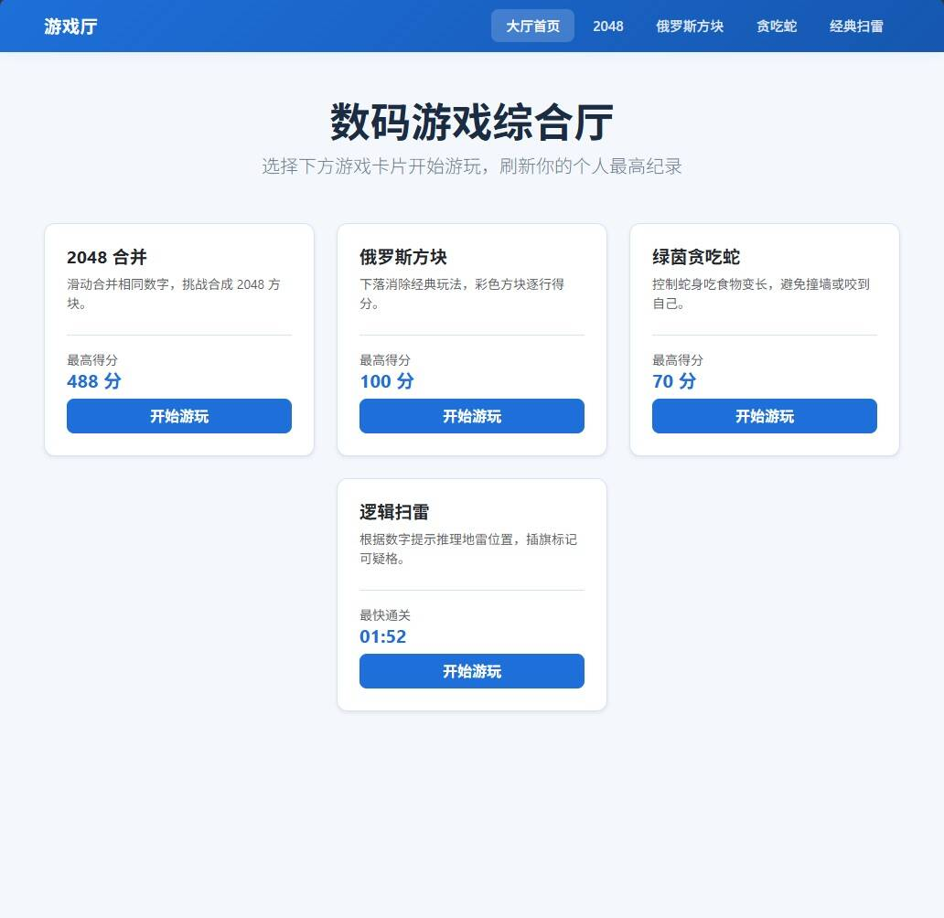
核心功能模块
游戏大厅 (index)
平台核心入口与总览
作为用户进入游戏平台的首要界面，集成展示四款经典游戏（2048、俄罗斯方块、贪吃蛇、扫雷）的入口卡片，直观呈现游戏生态全貌，引导用户快速开始体验。
个性化数据实时呈现
每张游戏卡片包含封面图与名称，并动态拉取用户历史数据，实时展示当前账号的最高得分或最快通关用时，让用户对个人成绩一目了然，激发挑战欲。
轻量化操作流程
采用“点击即玩”的交互逻辑，用户点击对应卡片即可无缝跳转至游戏页面，无需额外加载步骤，优化用户从选择到开始游戏的操作体验。
Notes:
接下来介绍核心功能模块。首先是游戏大厅，它是整个平台的入口，以卡片形式展示四款游戏，并实时显示用户的最高纪录。其次是后端服务，主要由`app.py`实现，它负责所有页面的路由和一个用于保存分数的API接口。我们还自定义了模板过滤器，来优雅地处理纪录的显示。

Slide 12
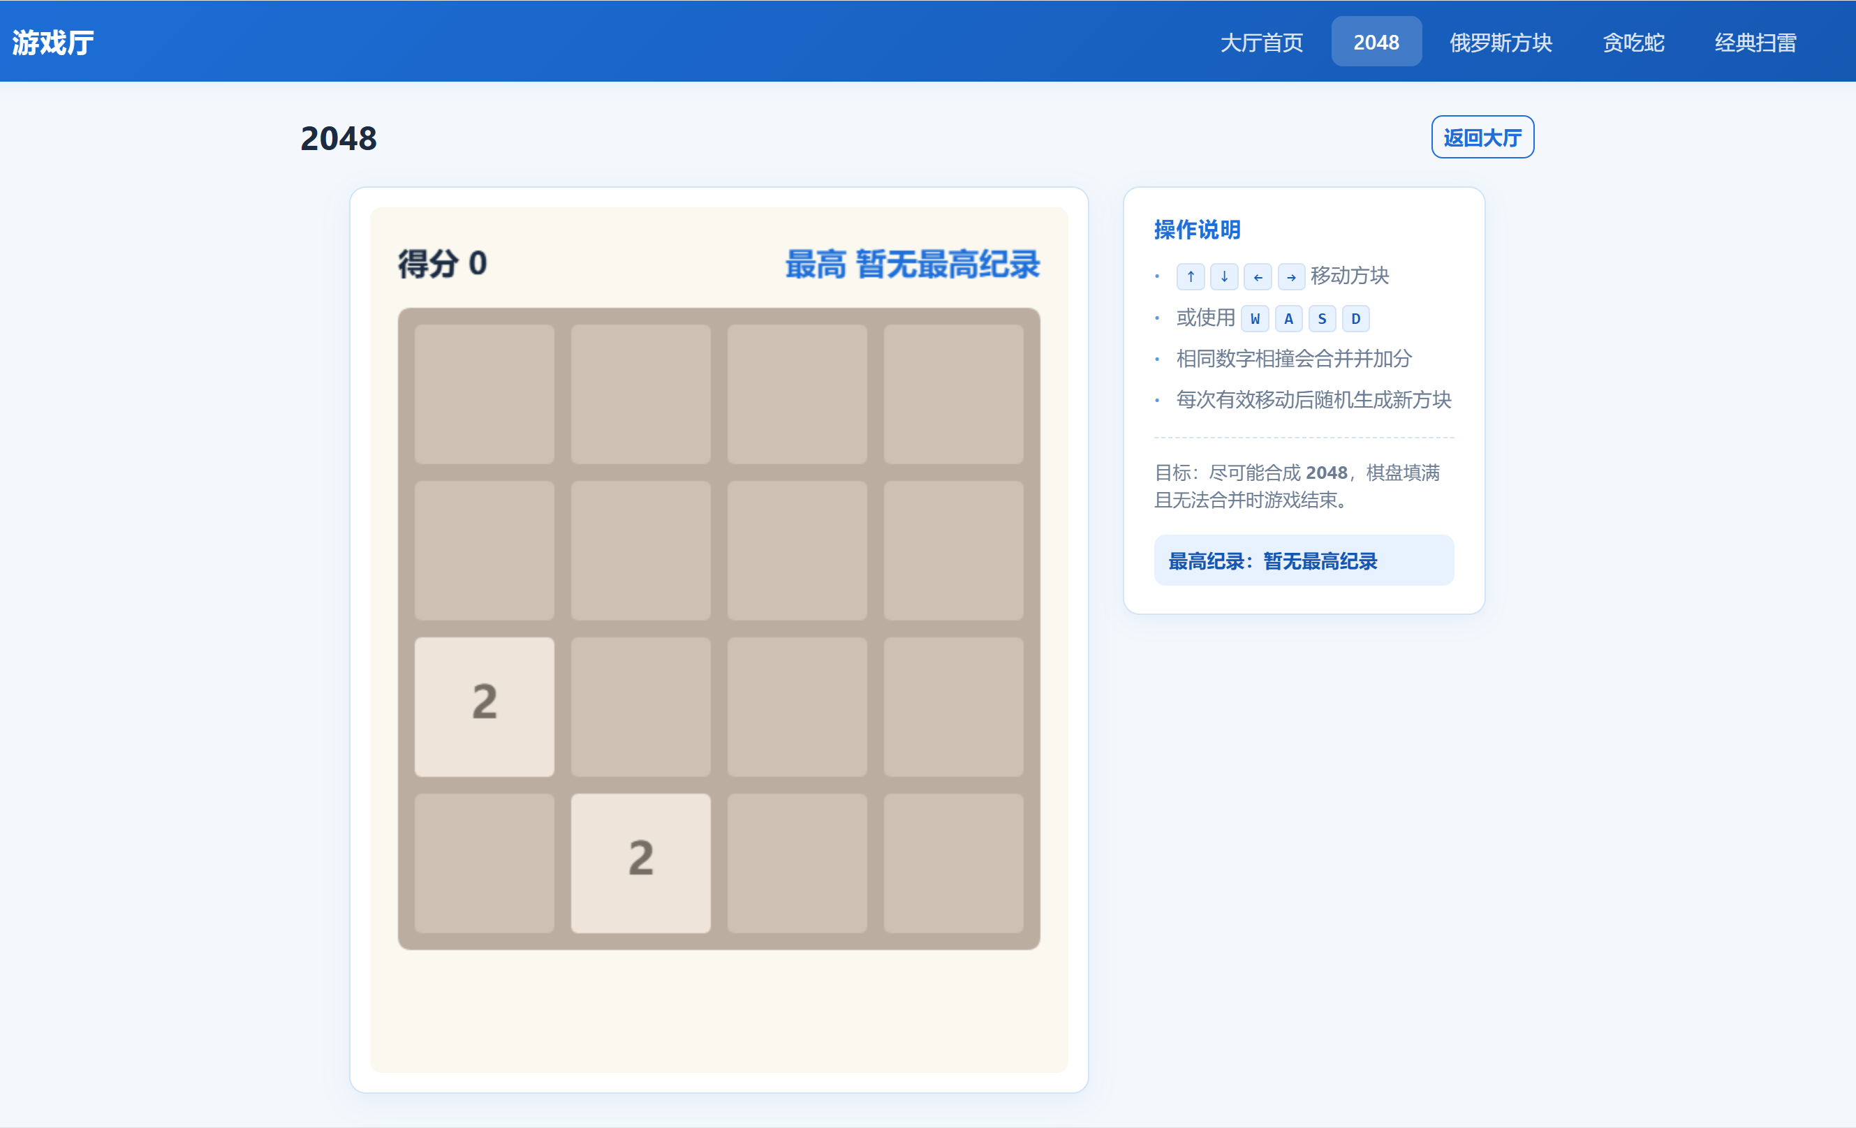
游戏介绍：2048
复刻版视觉升级
针对原版直角方块的生硬感，新版采用了圆角方块设计，使视觉风格更柔和现代；同时引入了方块高光与阴影处理，增加了界面的立体感与视觉层次感。在保留经典数字配色辨识度的基础上，对色彩饱和度进行了微调，既符合当代审美趋势，又能有效缓解长时间游戏带来的视觉疲劳。
设计价值与体验重构总结
2048之所以成为现象级休闲游戏，本质在于其将复杂的策略决策封装在极简的交互形式中。本次复刻开发不仅完整保留了核心的数字合并玩法与规则内核，更通过视觉层的精细化打磨提升了用户体验。这种对经典游戏的重制，既致敬了原作的设计智慧，也通过现代UI设计语言赋予了游戏新的生命力，使其在移动端和网页端都能提供更符合当下用户预期的流畅、舒适的游玩感受。
Notes:
现在进入第四部分，介绍平台包含的四款游戏。首先是2048。这款现象级游戏诞生于2014年，玩法简单却极具挑战性。我们在复刻经典玩法的同时，也做了一些视觉优化，比如使用了圆角方块和高光效果，让画面看起来更精致，同时也缓解了玩家的视觉疲劳。

Slide 13
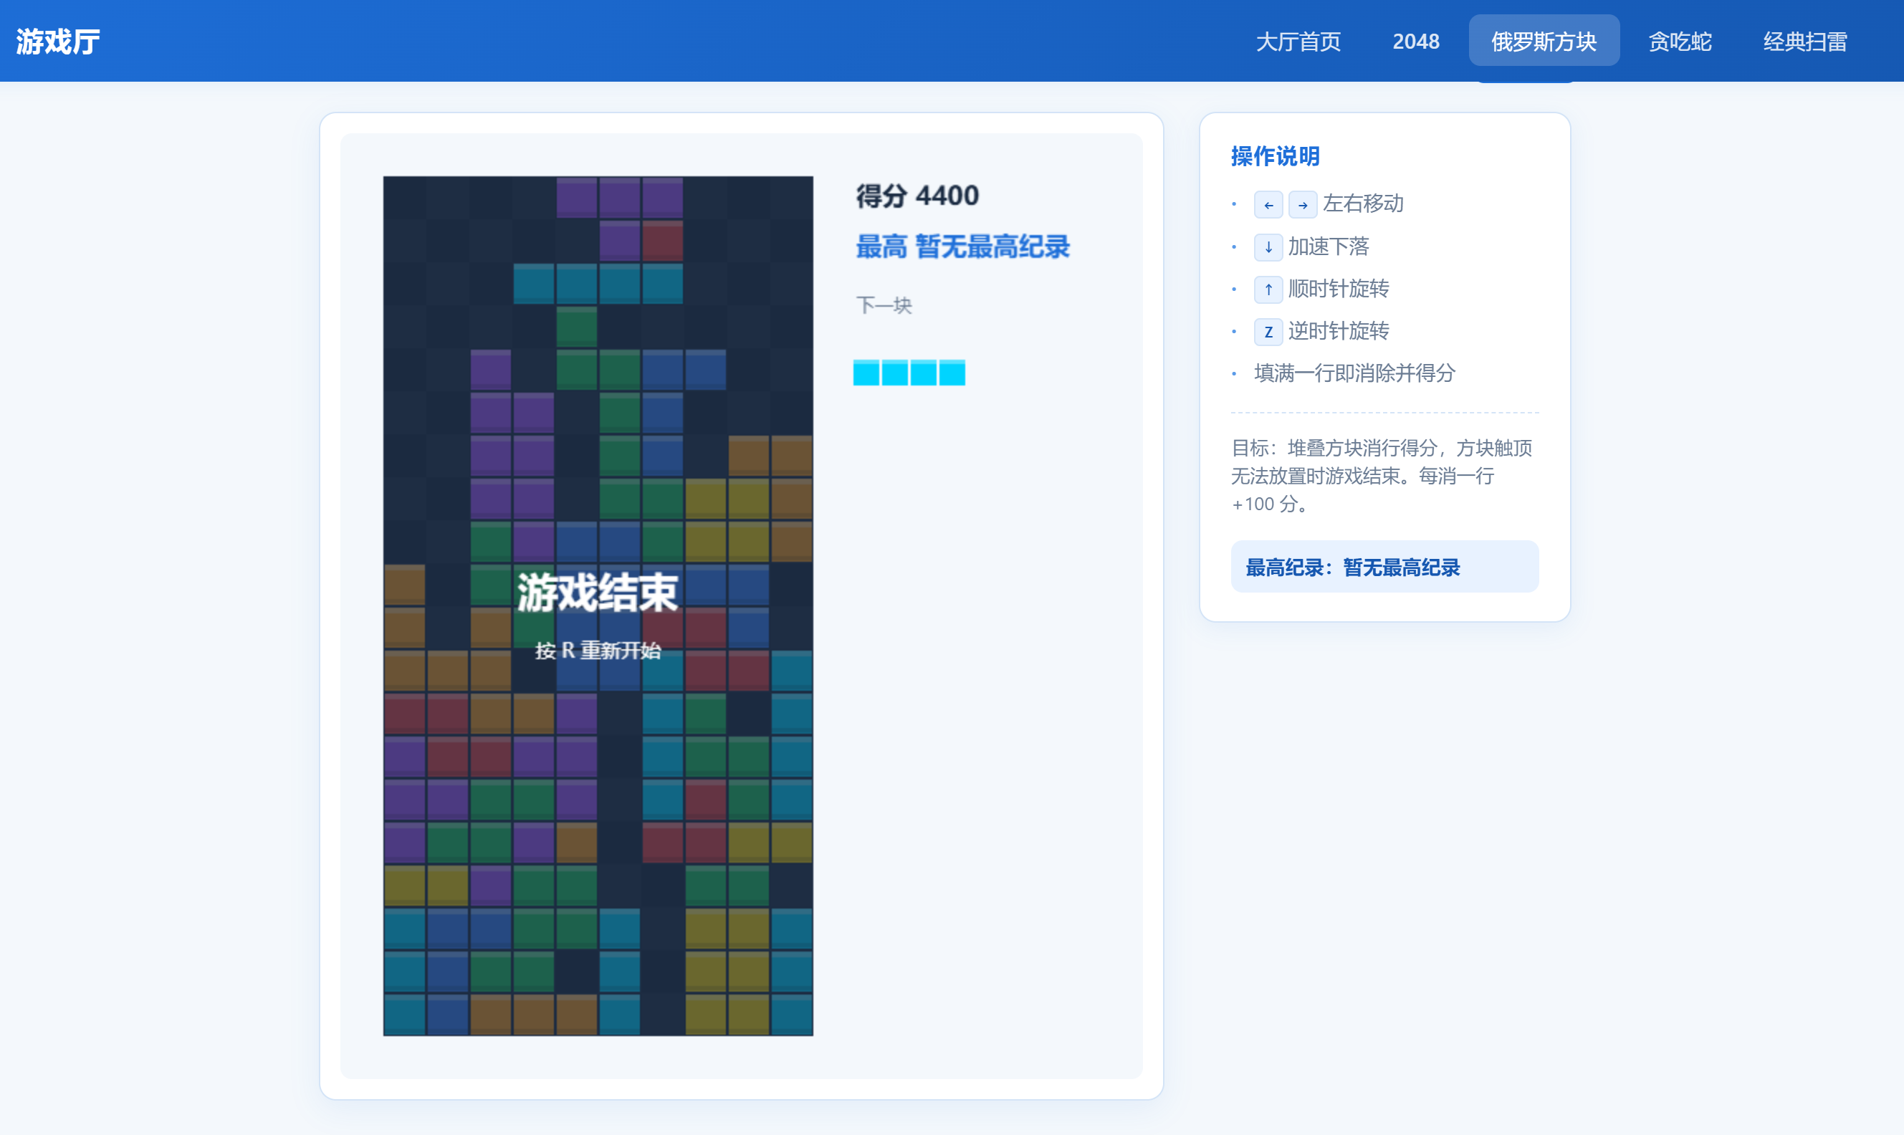
游戏介绍：俄罗斯方块
策略升级：下一块预览机制
视觉重塑：经典七色方块
突破传统街机的信息限制，在界面侧边实时显示下一个即将生成的方块。这一设计将游戏从纯粹的反应式操作转变为策略性规划，允许玩家提前构思布局，既降低了新手的挫败感，又为高阶玩家提供了展现技巧的空间。
严格遵循经典的色彩编码体系，为七种基础方块（I/O/T/L/J/S/Z）赋予了高辨识度的颜色。这种设计不仅在视觉上形成了鲜明的节奏，帮助玩家快速捕捉形状信息，更通过高饱和度的色彩搭配，在现代屏幕上还原了复古游戏的独特美学。
Notes:
第二款游戏是俄罗斯方块。这款诞生于1984年的经典游戏，已经成为一种文化符号。我们的版本实现了经典的玩法，并加入了“下一块预览”功能，让玩家可以更好地规划策略。同时，我们使用了经典的七色方块设计，唤起玩家的怀旧情怀。

Slide 14
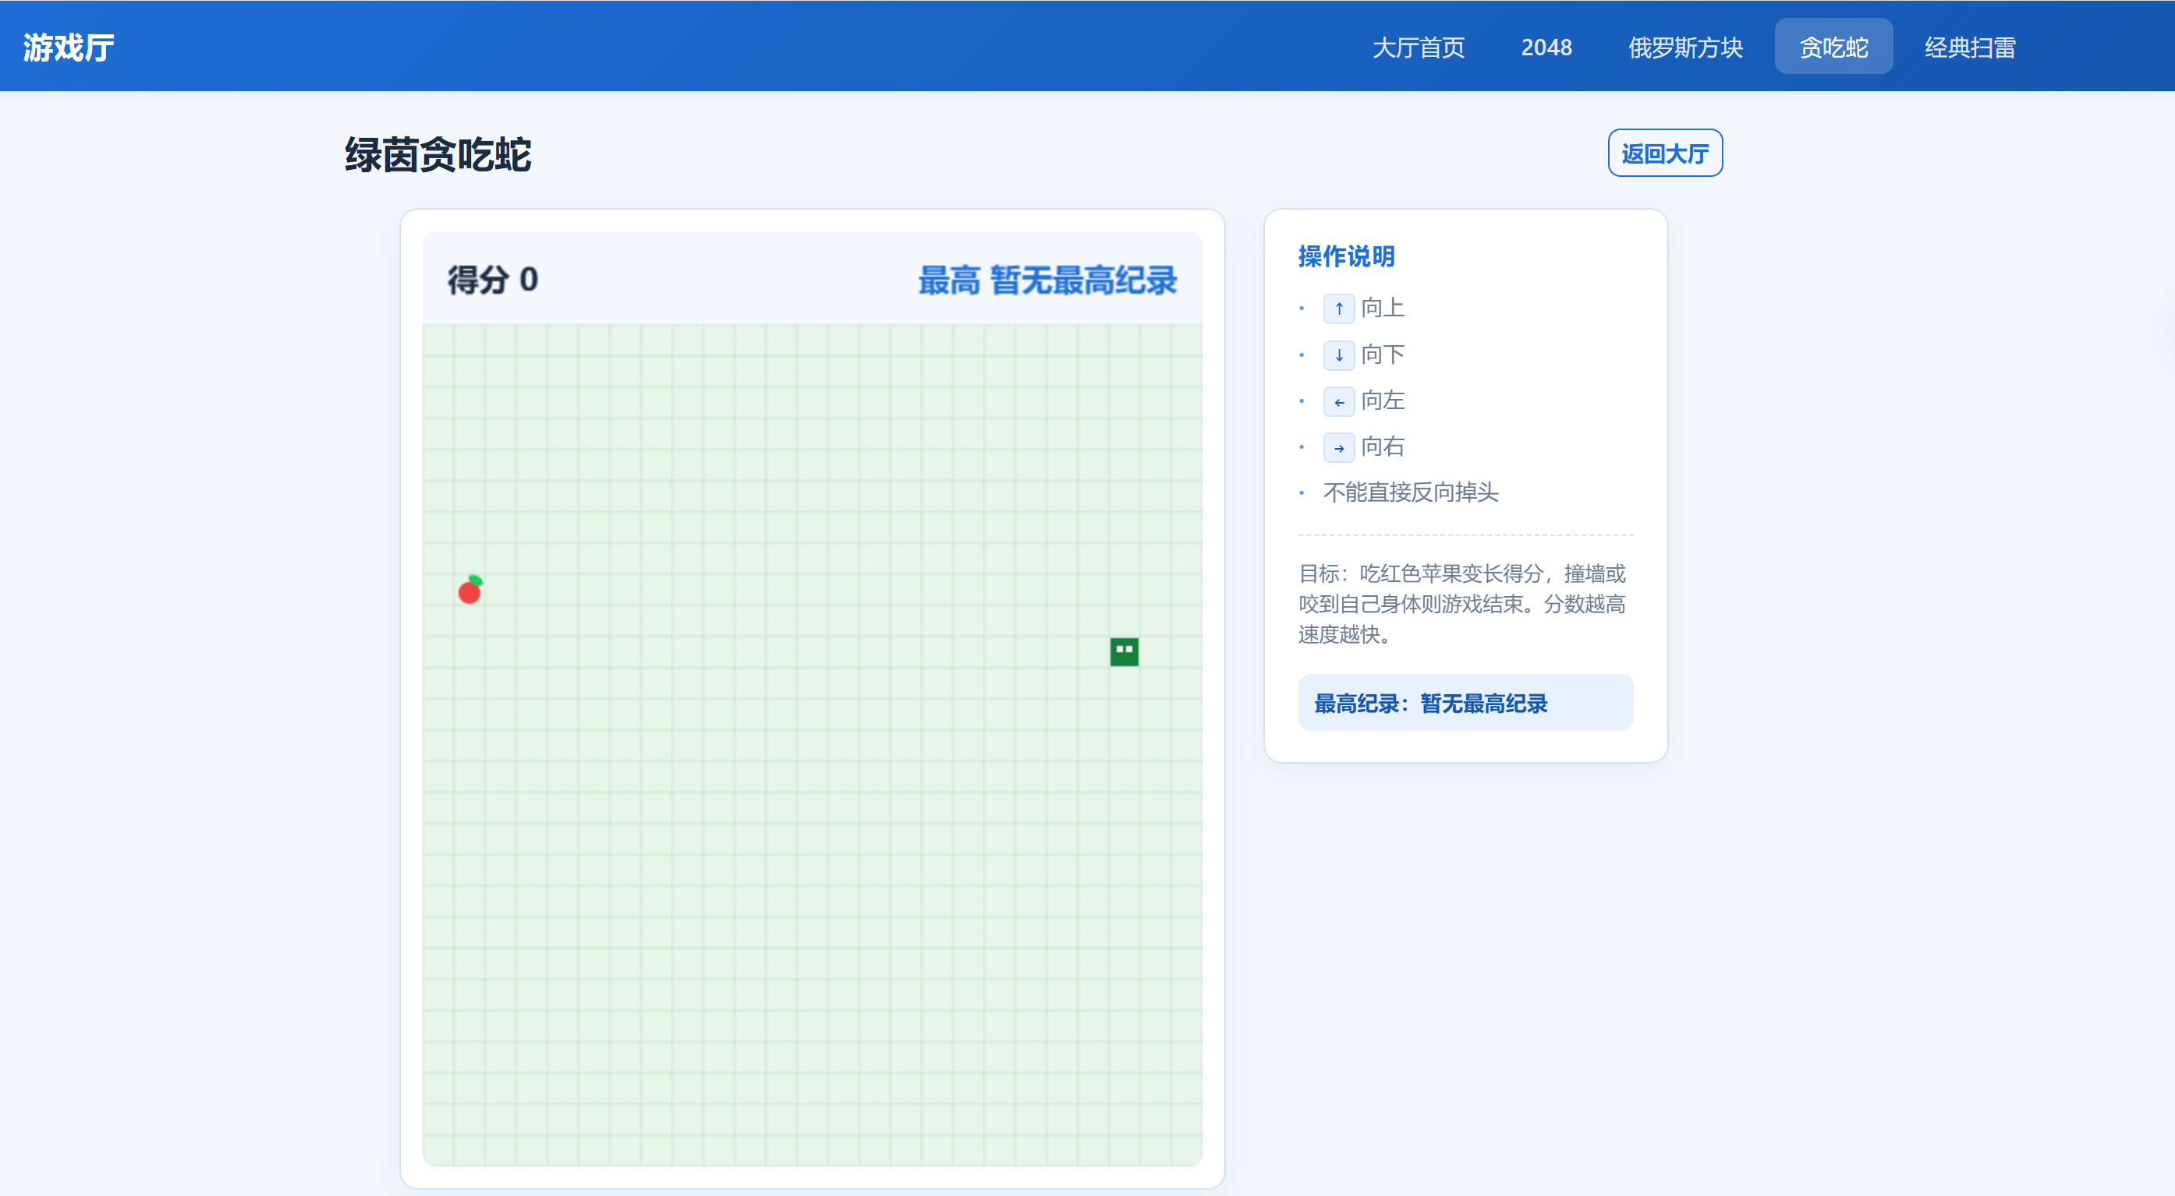
游戏介绍：贪吃蛇
视觉基底：清新网格
动态升级：渐变蛇身
摒弃刺眼的纯色背景，采用低饱和度的清新绿色网格设计。既保留了复古像素游戏的怀旧质感，又通过柔和的色彩搭配有效降低视觉疲劳，为玩家提供更舒适、更具沉浸感的游戏视觉体验。
蛇身主体采用流畅的渐变色系，随移动方向呈现微妙的光影流动效果。这一设计不仅提升了角色在场景中的辨识度，更让原本机械的像素点运动转化为富有韵律的视觉动态，在延续经典玩法的同时实现了视觉体验的现代化升级。
Notes:
第三款是贪吃蛇。这款游戏的历史可以追溯到1976年，真正让它风靡全球的是诺基亚手机的预装。我们的版本采用了清新的绿色网格背景和渐变蛇身，在视觉上进行了优化，同时保留了最经典的玩法。

Slide 15
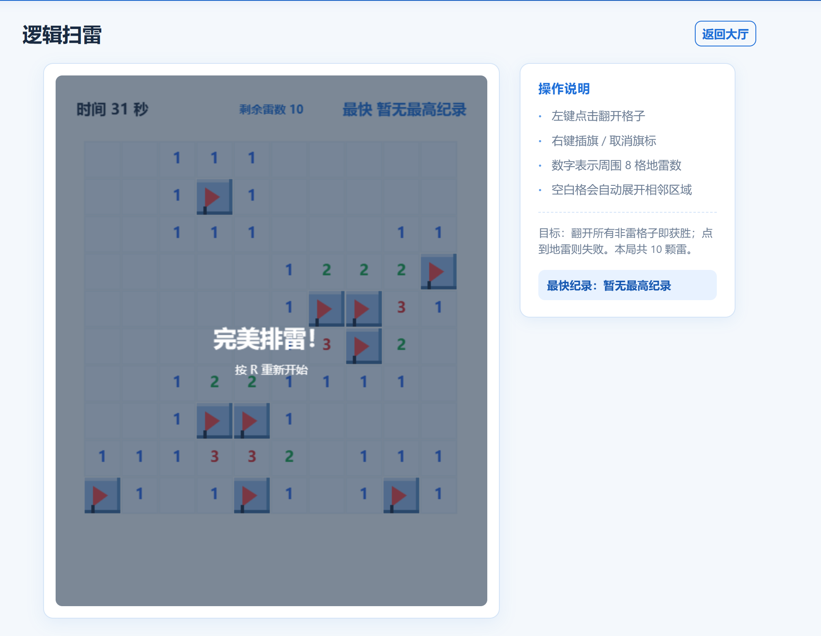
游戏介绍：扫雷
现代视觉焕新
立体几何界面
摒弃传统平面色块，为网格方块增加了微妙的光影与斜面效果，既保留经典布局，又赋予界面现代的层次感与精致度。
标准信息配色
采用符合用户直觉的标准数字色标体系（1-8色），强化视觉辨识度，帮助玩家在高密度信息中实现快速推理与决策。
Notes:
最后一款是扫雷。这款游戏最初是微软为了让用户熟悉鼠标操作而开发的，后来成为了Windows系统的经典内置游戏。我们的版本是10x10的标准模式，玩法与经典版完全一致，并对格子做了轻微的立体效果优化，让界面更有层次感。

Slide 16
亮点与创新
统一的用户体验
无数据库轻量部署
智能纪录系统
蓝白UI风格：整体采用蓝白简约主题，弱化视觉干扰，使游戏界面在不同设备上保持高度的视觉一致性与清爽感。
零配置快速启动：摒弃传统数据库依赖，采用内存数据管理方案，无需复杂的环境配置，直接运行 Flask 服务即可完成项目启动。
场景化分类纪录：针对不同游戏机制定制化统计，如2048类取积分最高分，扫雷类取通关最短用时，数据维度更贴合游戏核心体验。
右侧操作指南：在每个游戏页面右侧配置常驻说明面板，将规则与操作指引显性化，显著降低用户的学习成本，让新手也能快速上手。
适配课程场景：轻量化的架构极大提升了部署灵活性，非常适合课程作业的快速演示与环境迁移，在课堂有限的时间内即可完成从代码到运行的全流程展示。
非破坏性更新：引入保护机制，仅当新成绩突破历史极值时才执行覆盖更新，否则保留原有纪录。这一设计有效保护了用户的游戏成就感，增强正向反馈。
Notes:
第五部分，我想重点介绍一下项目的亮点与创新。首先，我们通过统一的蓝白UI和右侧操作说明面板，为用户提供了一致且易于上手的体验。其次，无数据库的设计使得项目部署非常轻量，一键启动。第三，我们的纪录系统非常智能，它能区分得分和计时两种类型，并采用非破坏性更新策略，只有打破纪录才会保存，这很好地保护了用户的成就感。

Slide 17
亮点与创新
便捷的结算机制
精致的视觉优化
健壮的存档容错
「返回大厅」触发自动结算流程
独立 Canvas 渲染与像素级细节打磨
JSON 数据结构智能合并修复
当用户结束当前游戏并选择返回大厅时，系统会自动执行成绩结算逻辑，实时计算本局得分并尝试持久化保存数据。这一设计将用户的主动操作与系统的自动处理无缝衔接，既减少了用户的手动操作步骤，又保证了游戏数据的实时性，让整个游戏退出体验流畅自然，无任何延迟感。
技术上采用了游戏实例间的独立 Canvas 渲染架构，实现了渲染上下文的完全隔离，有效避免了资源冲突，提升了渲染性能。在美术表现上，对核心视觉元素进行了深度重构，例如2048游戏的圆角方块质感、扫雷游戏的立体格子光影效果等。这些细节的优化不仅提升了界面的美观度，更通过细腻的视觉反馈增强了用户的游戏沉浸感。
系统引入了防御性的存档加载机制，核心的 `load_records` 函数在读取本地 JSON 存档时，会自动将用户数据与预设的默认标准结构进行深度合并。这意味着即使遇到存档文件损坏、字段缺失或格式非法等异常情况，程序也能自动补全必要信息并安全降级，彻底避免了因数据问题导致的运行崩溃，为系统的长期稳定运行提供了坚实的数据安全保障。
Notes:
此外，我们设计了便捷的结算机制，用户点击“返回大厅”即可自动结算成绩。在视觉上，我们对每个游戏都进行了细节打磨，比如2048的圆角方块和扫雷的立体格子。最后，健壮的存档容错机制确保了即使在存档文件损坏的情况下，程序依然能够稳定运行。

Slide 18
数据流示意
01 用户触发行为
02 前端数据采集
03 发起网络请求
04 后端服务响应
用户完成游戏对局，或在游戏过程中主动点击「返回大厅」按钮，从而触发游戏结算与数据上报的前置流程。
前端 JS 逻辑自动调用 `getLeaveGameScore()` 核心方法，实时提取当前局的得分、通关时间等关键游戏成绩数据。
将采集到的数据封装为 JSON 格式，通过浏览器 `fetch` API 向服务器发起异步 POST 请求，目标接口为 `/api/save_score`。
后端 Flask 应用的 `app.py` 监听到 HTTP 请求，解析请求体中的 JSON 数据，进入核心业务处理环节。
05 新旧纪录校验
06 数据持久化存储
07 前端视图刷新
服务端读取本地存储的 `save.json` 文件，将本次提交的新成绩与文件中保存的历史最高纪录进行数值对比，判断是否达成新的突破。
若新成绩高于或快于历史最佳，程序将覆盖 `save.json` 文件内容，将新的最高分、完成用时及玩家标识等信息永久保存至服务器文件系统。
用户返回大厅页面后，前端自动重新拉取服务器最新的纪录数据，动态更新排行榜与个人最佳成绩展示区域，让用户直观看到更新后的结果。
Notes:
这张图清晰地展示了我们项目的数据流转过程。当用户结束游戏或返回大厅时，前端会获取当前成绩，并通过API发送给后端。后端服务会比较新旧纪录，如果新成绩更好，就会更新本地的JSON文件。最后，大厅页面会刷新，展示最新的纪录。整个流程清晰、高效。

Slide 19
项目目录结构
GameArcade/ 根目录—— 遵循 Flask 应用开发的经典 MVC 架构规范，将核心业务逻辑、页面模板与静态资源进行解耦设计，形成清晰的前后端分离开发结构，便于代码的维护与功能迭代。
核心程序层
前端模板层
视觉样式层
业务逻辑层
包含项目主入口app.py，负责路由分发与视图函数定义；以及数据持久化文件save.json，用于存储用户游戏的最高纪录与进度快照。
templates/ 目录存放所有 HTML 页面。基于base.html实现模板继承，统一全站布局；各游戏页面（如 2048、俄罗斯方块）作为独立模板文件存在。
static/css/ 目录集中管理样式资源。核心文件style.css定义了蓝白主题的全局视觉规范，包括响应式布局、按钮样式与游戏界面的基础美学。
static/js/ 封装各游戏的核心算法与交互逻辑。同时包含arcade_leave.js等通用脚本，处理页面状态管理与用户行为的通用交互。
该目录结构不仅符合 Flask 框架的最佳实践，还通过资源分层实现了关注点分离。主程序与数据文件处于顶层便于快速访问；页面表现层与业务逻辑层的分离，使得后续对单一游戏模块的升级（如新增规则、优化界面）或技术栈迁移都能在不影响整体架构的前提下高效完成，为项目的长期演进奠定了良好基础。
Notes:
这是我们项目的目录结构。整体结构非常清晰，遵循了Flask应用的标准布局。`app.py`是主程序，`save.json`是数据文件。`templates`文件夹存放所有HTML页面，`static`文件夹则包含了CSS样式和JavaScript脚本。这种清晰的结构便于维护和未来的功能扩展。

Slide 20
总结与展望
项目总结
当前局限与不足
核心目标达成：多游戏平台落地
数据孤岛：单机本地存储限制
成功完成集四款经典街机游戏于一体的Web平台开发。项目从0到1实现了技术方案的落地，达成了预期的产品功能与性能指标，为用户提供了一站式的复古游戏体验。
游戏进度与记录仅保存在用户本地浏览器的存储中，未实现云端同步机制。这意味着用户更换设备后无法恢复历史进度，形成了数据孤岛，影响了跨终端的连贯性体验。
架构设计：高内聚低耦合
身份缺失：缺乏用户系统支撑
采用前后端分离的现代化架构模式，清晰划分了数据层、业务逻辑层与视图层的职责。这种设计降低了模块间的依赖，不仅保证了开发效率，也为后续功能的扩展和系统维护提供了良好的基础。
当前版本未引入用户账号体系，缺少注册、登录及个人信息管理功能。这不仅导致用户无法拥有个性化的游戏档案，也使得后续的增值服务（如成就系统）难以落地。
体验闭环：功能完整性与流畅度
互动缺失：社交竞技属性不足
平台功能完备，涵盖了游戏核心游玩、本地数据持久化以及统一的交互控制。经过多轮测试，操作响应灵敏，在不同现代浏览器环境下均能提供稳定、流畅且一致的用户交互体验。
平台尚未搭建在线排行榜系统，玩家无法直观对比自己与其他用户的游戏成绩。这种单向的游戏体验削弱了产品的社交传播性与长期留存动力，难以形成社区化的活跃氛围。
Notes:
最后，对项目进行总结与展望。我们成功地完成了一个功能完备的Web街机平台，实现了预期的所有目标，并且架构清晰，易于维护。当然，项目也存在一些不足，比如目前只支持单机本地存档，没有用户系统和在线排行榜。

Slide 21
总结与展望
用户系统与云端排行
移动端适配与触达拓展
引入用户注册登录功能，打通多端数据壁垒，实现游戏进度与成就的云端存储和跨设备无缝同步。同时建立全球实时排行榜系统，通过积分竞争与排名展示，有效增强玩家的竞争意识与社交互动属性，提升用户留存与活跃度。
针对移动设备特性深度优化触摸控制逻辑，开发高精度虚拟摇杆与自适应按钮布局，提升操作流畅度。同时积极探索微信小程序版本的轻量化开发，降低用户的使用门槛与设备性能要求，以此突破传统安装包的限制，大幅扩大潜在用户的触达范围。
生态拓展与沉浸体验升级
前沿技术融合与创新
制定标准化的游戏接入接口与开发规范，为后续快速集成更多元化的游戏内容提供底层支持。在内容扩充的同时，全面升级听觉与视觉表现，加入沉浸式环境音效、动态背景音乐及流畅的过场动画效果，从多感官维度提升玩家的游戏沉浸感与体验品质。
紧跟行业技术趋势，探索高性能云游戏服务的集成方案，让平台具备3A级别大作的实时串流能力。同时前瞻性研究AIGC技术在游戏领域的应用场景，利用人工智能辅助生成个性化游戏关卡与动态内容，为用户带来不可重复的、具有探索性的全新游戏体验。
Notes:
展望未来，我们计划从几个方面进行改进。首先是引入用户系统和云端排行榜，增强社交性。其次是优化移动端体验，甚至开发小程序版本。我们还希望能建立统一的游戏接入规范，接入更多游戏，并加入音效等提升体验。长远来看，我们也会关注云游戏和AIGC等新技术，探索在平台中的应用。

Slide 22

谢谢聆听
欢迎提问 (Q&A)
Notes:
我的介绍到此结束，感谢各位老师和同学的聆听。欢迎大家提问。

